Slide 1

Инструмент мотивации учащихся на уроке: работа с информацией
Развитие метапредметных навыков как составляющая часть современного урока

Slide 2





«Новый образовательный результат»
Формирование ключевых компетенций и приобретение опыта решения жизненных
проблем на основе знаний и умений
Развитие навыков самостоятельной работы и умений принимать решения в нестандартной ситуации
Формирование навыков исследовательской деятельности
Развитие умений работы с информацией (информационная грамотность)
Формирование навыков работы в группе

Slide 3

Развитие ключевых компетенций
Ценностная
Познавательная
Информационная
Адаптивная
Коммуникативная

Slide 4
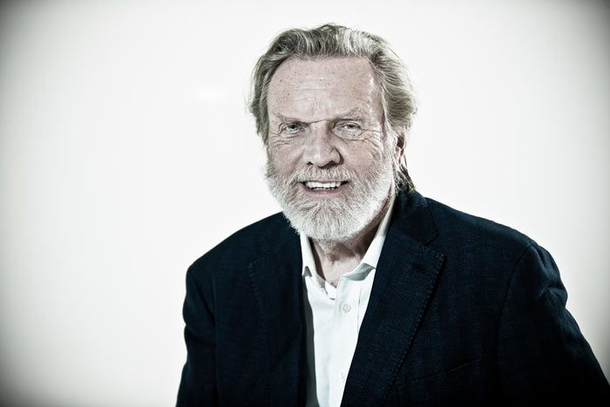
Мы тонем в информации и задыхаемся от нехватки знаний.
Джон Нейзбитт

Slide 5
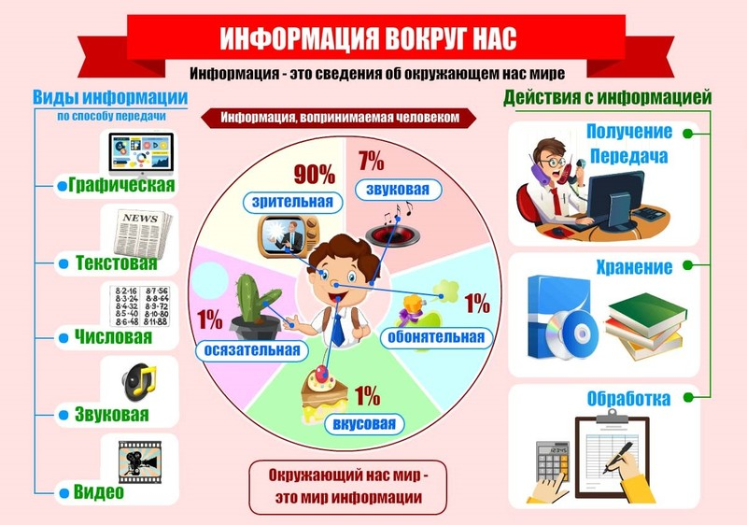

Slide 6


Slide 7



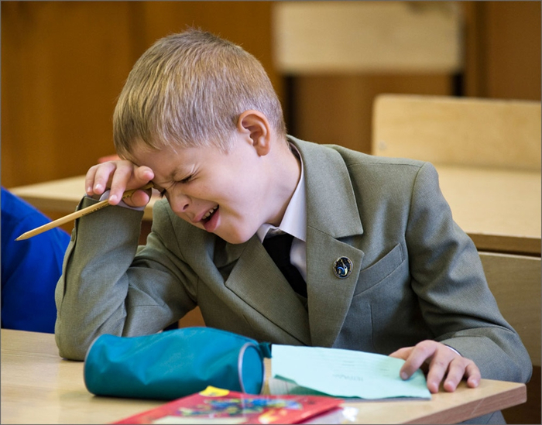

Slide 8
Чему учить?
Информационная грамотность
Алгоритм работы с информацией

Slide 9
Информационная компетентность – это способность и умение самостоятельно искать, анализировать, отбирать, обрабатывать и передавать необходимую информацию при помощи устных и письменных коммуникативных информационных технологий.

Slide 10
Информационная грамотность – это «технология» учебы.
Она складывается из умения человека:
осознать личную потребность в информации для решения той или иной проблемы;
выработать стратегию поиска, ставя значимые вопросы;
найти информацию, соответствующую данной теме;
оценить релевантность найденной информации, отсортировать, организовать, проанализировать ее;
оценить качество информации, точность, авторитетность и достоверность;
сформировать собственное отношение к этой информации;
представить аудитории или самому себе свою точку зрения, новые знания и понимание или решение проблемы;
оценить эффективность проделанной работы по следующим критериям: изученный материал, приобретенные навыки и решение поставленной задачи;
доказать, что полученные знания оказали влияние на его личные позиции и поведение;
осознать, что использование навыков информационной грамотности в процессе решения проблемы, или учебной задачи, можно распространить на все сферы жизни человека.
Это инструмент для превращения индивидов в активных членов общества.

Slide 11

Алгоритм работы информацией
1
Поиск/извлечение конкретной информации
2
Структурирование, осмысление информации
3
Моделирование и преобразование
4
Анализ, систематизация, интерпретация
5
5
Оценка достоверности
6
Преобразование и предъявление информации в различных формах

Slide 12
1. Поиск информации
«Корзина идей»
«Мозговой штурм»
«Кластер»
Заполнение пропусков
Чтение с остановками (текст должен быть новым для учащихся)
Поиск сходств/отличий

Slide 13
Поиск информации

Slide 14
От дома до дачи можно доехать на автобусе, на электричке или на маршрутном такси, выйдя на конечной остановке. В таблице приведено время, которое нужно затратить на каждый участок пути. Какое наименьшее время потребуется на дорогу от дома до дачи? Ответ дайте в часах.
Вид транспорта | Время на дорогу пешком от дома до остановки | Время в пути | Время на дорогу пешком от конечной остановки до дачи
Автобус | 20 минут | 2 час 10 минут | 5 минут
Электричка | 15 минут | 1 час 55 минут | 20минут
Маршрутка | 15 минут | 1 час 40 минут | 40 минут

Slide 15
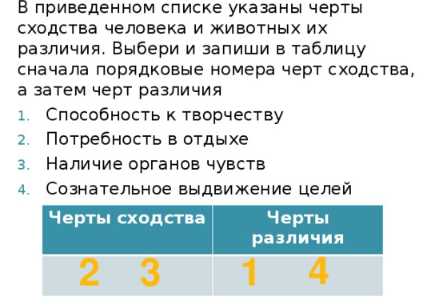

Slide 16

Маркировка текста

Slide 17
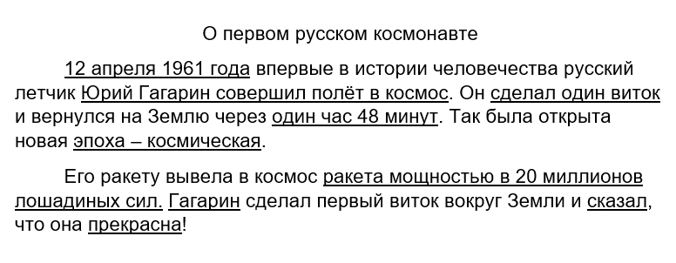
Подчёркиваем главное

Slide 18
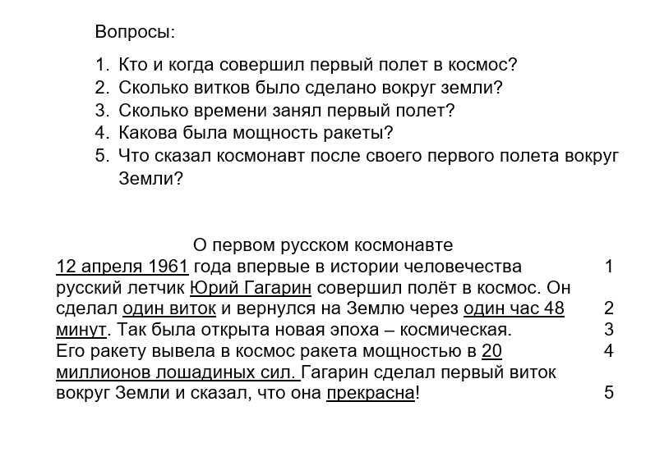
Вопросы-навигаторы

Slide 19
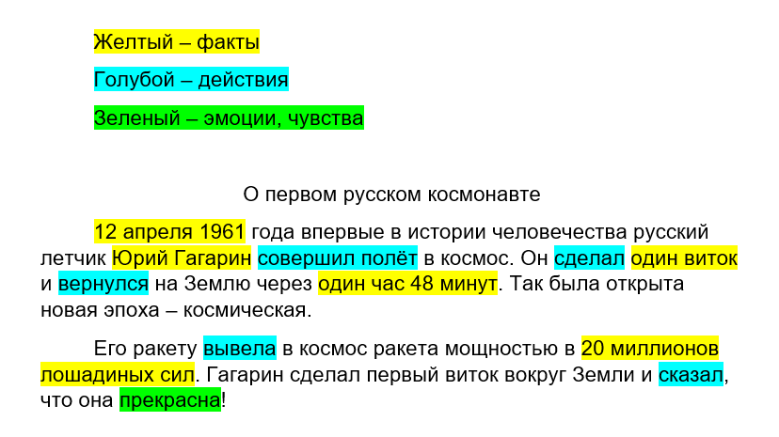
Цветной текст

Slide 20
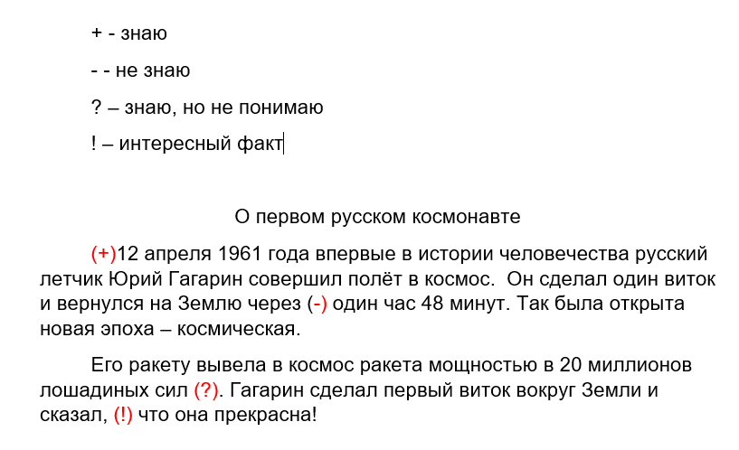
Инсерт

Slide 21
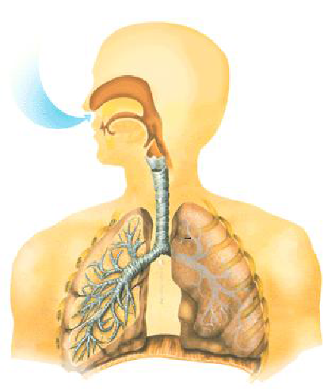
Извлечение информации из графических источников
Задание: Составьте по приведенной справа схеме связный рассказ о движении воздуха в организме и запишите его.

Slide 22
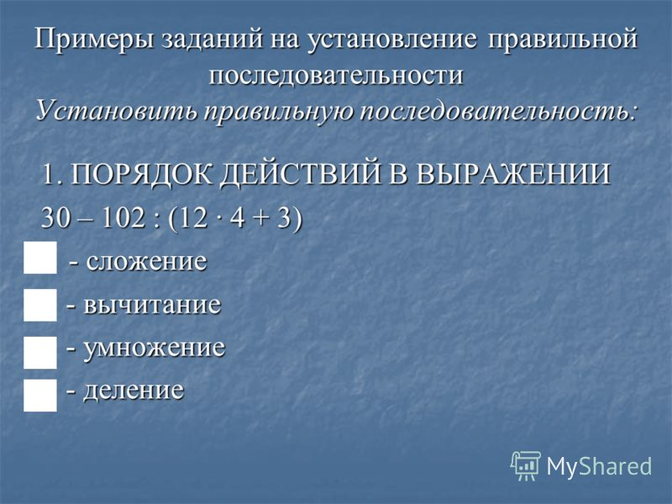
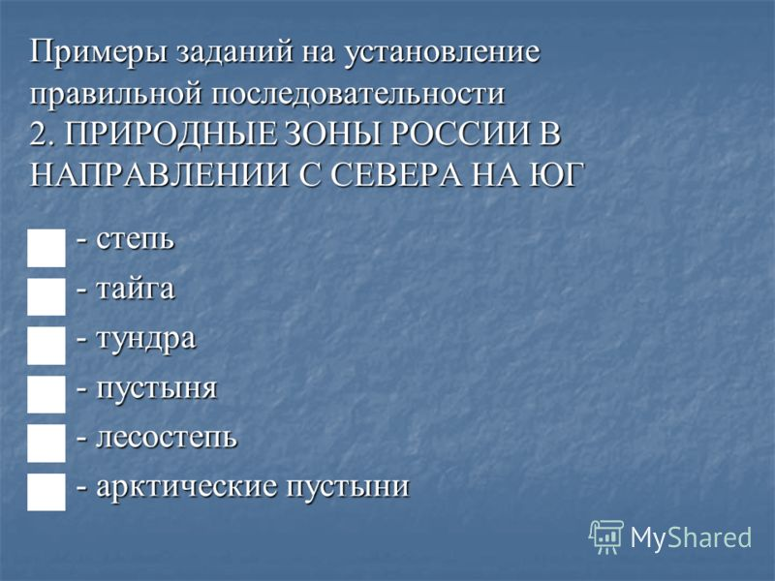
2. Структурирование, осмысление
Задача-структурирование (линейное, иерархическое, таблица) ориентирована на преобразование информации по структуре с целью получения новой информации об объекте изучения, раскрытия новых связей между элементами объекта.

Slide 23

Задача линейного структурирования связана с упорядочиванием информации по горизонтали, с раскрытием некоторой закономерности.
Например. Задание: Расположите в правильном порядке ход ваших действий при оказании первой помощи при носовом кровотечении:
Если кровотечение не остановлено, надо вызвать врача
Голову направить вперед
Положить на область переносицы полиэтиленовый мешочек со льдом
Вложить в носовые ходы вату, пропитанную пероксидом водорода
Сжимают нос выше, заставляя дышать ртом

Slide 24
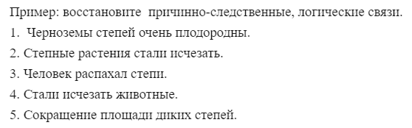

Для задачи иерархического структурирования предполагается установление отношений соподчинения между элементами структуры.

Slide 25
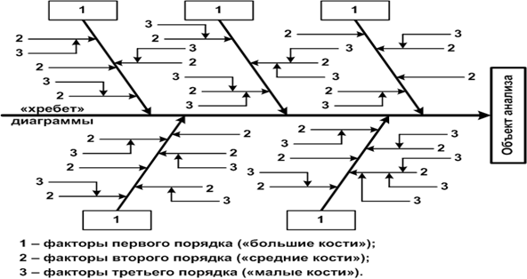
«Фишбоун» - приём обработки информации путем составления схемы

Slide 26
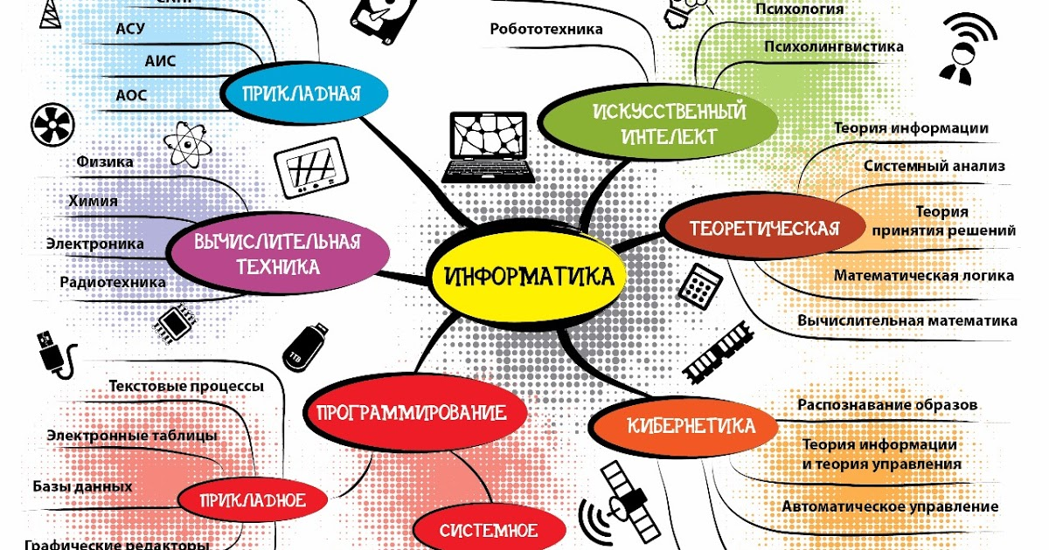
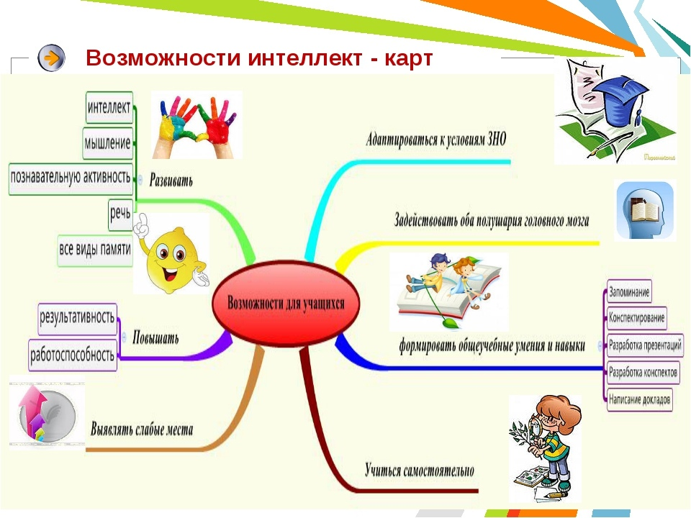
Интеллект- карты

Slide 27
3. Моделирование и преобразование
Задача-модель (знаково-символическая, образная) подразумевает применение приема моделирования для дальнейшего получения информации об изучаемом объекте.
Предметная модель
Графическая схема
Таблица
Чертёж

Slide 28
Моделирование и преобразование
Расшифруй слово, используя ключ к разгадке.
6 ☺, 1☺, 7 ☺, 2 ☼,
3 ☼, 1☺.

Slide 29
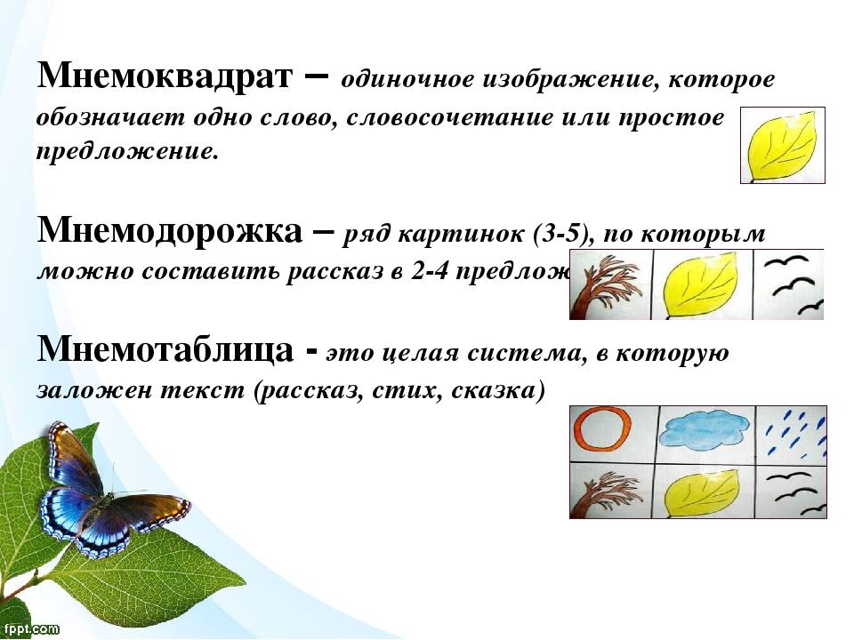
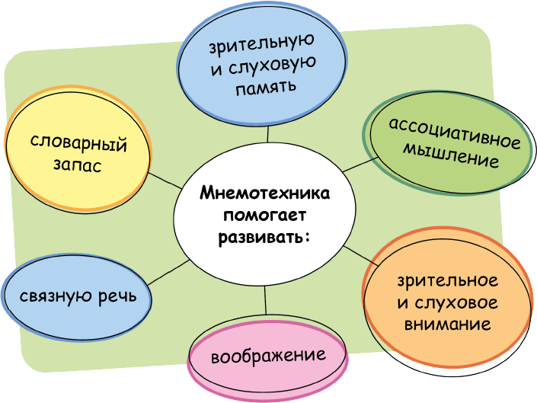
Методы мнемотехники

Slide 30
4. Интерпретация информации -
(текстовой, графической, символьной информации) ориентирована на использование приема интерпретации, т.е. на распознавание объекта изучения среди других объектов (раскрытие значений), либо на рассмотрение объекта в плане разных понятий (раскрытие смысла) в ходе «развертывания» информации об изучаемом объекте, связях и отношениях его с другими объектами, когда обнаруживаются новые связи и отношения.

Slide 31
Интерпретация информации
Примеры заданий:
Придумать название или сочинить вступление к тексту
Объяснить порядок действий в простой инструкции
Восстановить названия осей на графике или столбиков в таблице
Дать характеристику герою повествования
Объяснить назначение карты или рисунка

Slide 33
4. Систематизация и анализ
Приём «Инсерт»

Slide 34
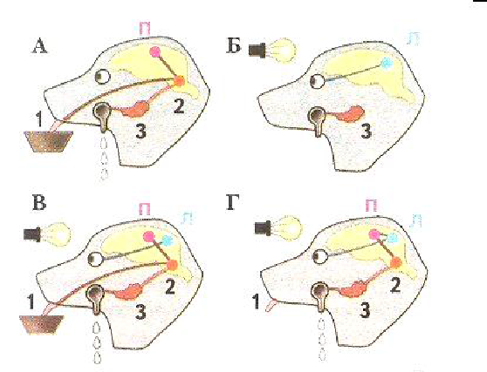
Установление причинно-следственных связей, построение логических цепей рассуждений, выдвижение гипотез
Задание Рассмотрите рисунок и сформулируйте предложение И.П. Павлова своими словами (если….., то…., так как……) В чем причина возможных результатов?

Slide 35
5. Оценка достоверности
Лови ошибку
Найди ошибочное высказывание/несоответствие
Субъективная/объективная информация
Учитель намеренно делает ошибку
Среди высказываний есть верные и неверные, требуется найти подтверждения с тексте, справочнике, словаре и т.д.
Дать оценку информации на основе критериев отбора

Slide 36
5. Оценка достоверности
Практическое задание
Вы - редактор стенной газеты поликлиники. Вам необходимо подготовить краткую заметку о бородавках и методах их лечения на основе материалов, отобранных из разных источников.
1) Нетрадиционные методы лечения.
2) Народные поверья. .
3) Лечение в древности.
4) Специализированный центр "Альтермед".
5) С помощью дохлой кошки.
6) Медицинский центр.
7) Definition für Warze.

Slide 37
Оценка достоверности
Оцените источники информации с позиции представленных критериев, заполнив таблицу:
№ источника | Объективность | Достоверность | Полнота | Актуальность | Полезность | Понятность | Определённость
1 | - | - | - | - | - | - | -
2 | - | - | + | - | - | + | +
3 | - | - | + | - | - | + | +
4 | + | + | - | + | - | + | +
5 | + | + | + | + | + | + | +
6 | - | - | + | - | - | + | +
7 | - | - | - | - | - | - | -

Slide 38
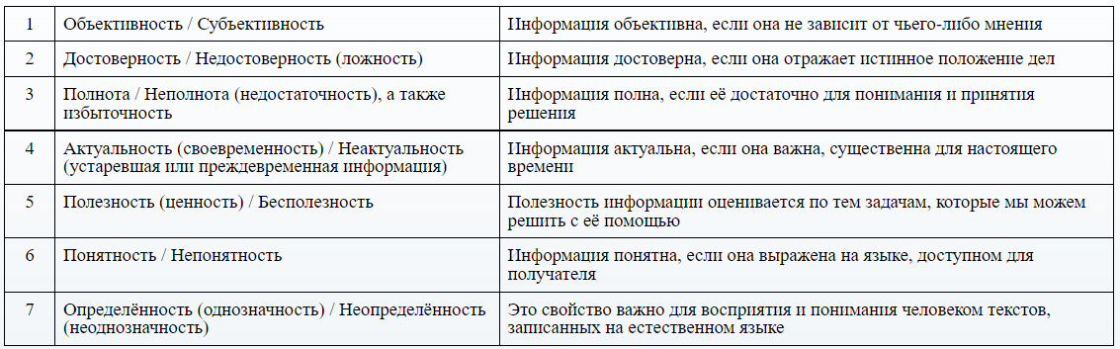
Оценка достоверности

Slide 39


Проблемы, возникающие при работе с информацией
1. Учащиеся недостаточно владеют навыками и умениями осуществлять поиск необходимой информации, анализировать и обобщать неупорядоченную информацию.
2. Учащиеся не владеют достаточным умением использовать приобретенные знания и умения в практической деятельности.
3. Учащиеся не владеют достаточным умением осуществлять поиск информации, представленной в различных знаковых системах (текст, схема, таблица, диаграмма).
4. Учащиеся не владеют достаточным умением извлекать из неадаптированных оригинальных текстов (философских, научно-популярных, публицистических, художественных) знания по заданным темам.

Slide 40

Причины трудностей при работе с текстом
Учащиеся не умеют понять прочитанное, т.к. плохо читают!
Не умеют осмысливать прочитанное.
Нет внутренней мотивации к чтению текста.
Нет желания обдумывать и анализировать прочитанное.
Не могут грамотно работать с информацией.

Slide 41
Актуальные приёмы работы с текстовой информацией
«Хочу поделиться»
Маркировка текста
“Письменная дискуссия”.
Кто что понял?
“Кладезь мудрости”
Оживить историю
Сюжетная игра
«Лаборатория загадок»
«Перевёрнутое мастерство»

Slide 42

Актуальные приёмы работы с текстовой информацией
«Лаборатория загадок»
Урок в формате погружения в тему, с целью расследования загадок прошлого, например убийство Цезаря. Школьники получают «журнал расследования», и начинают искать «улики».
Т.о. они учатся критически оценивать информацию, использовать разные источники её получения.

Slide 43
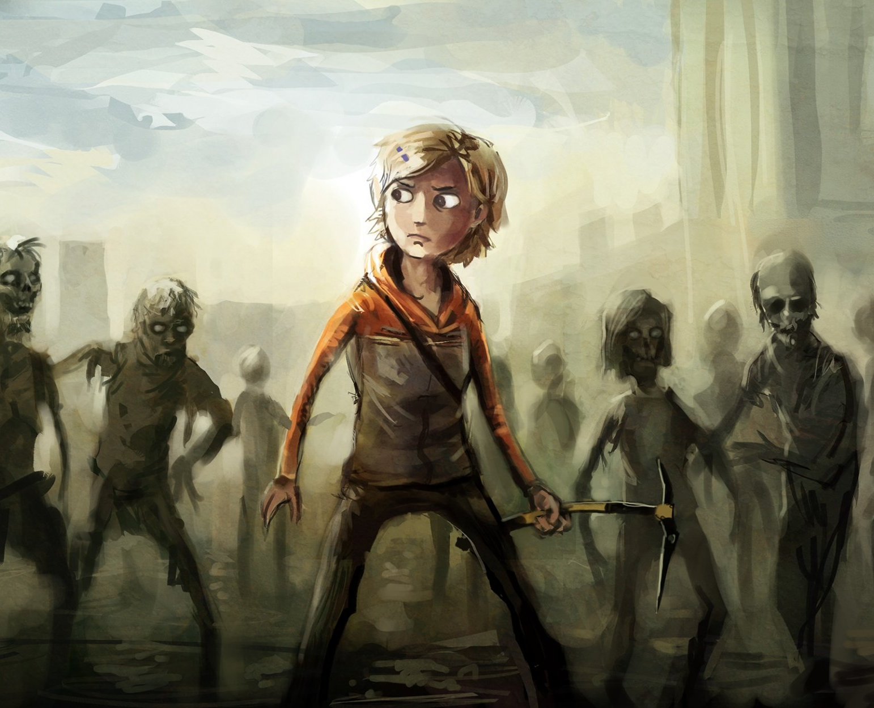
Актуальные приёмы работы с текстовой информацией
Сюжетная игра
Взять за основу контент, интересный детям, например, видеоигра, популярный фильм.
Пример, «Выживание в зомби-апокалипсисе» на уроке ОБЖ.

Slide 44

Актуальные приёмы работы с текстовой информацией
«Перевёрнутое мастерство»
Такая модель включает в себя элемент перевёрнутого обучения( англ. – flipped learning), когда ученики самостоятельно осваивают теорию, а на уроках вместе с учителем применяют на практике и обсуждают.
Особенность такой модели в том, что каждый учится в своём темпе.

Slide 45

Чему учить?
Информационная грамотность
Алгоритм работы с информацией
Активный и самостоятельный член общества

Slide 46

СПАСИБО

